Slide 1
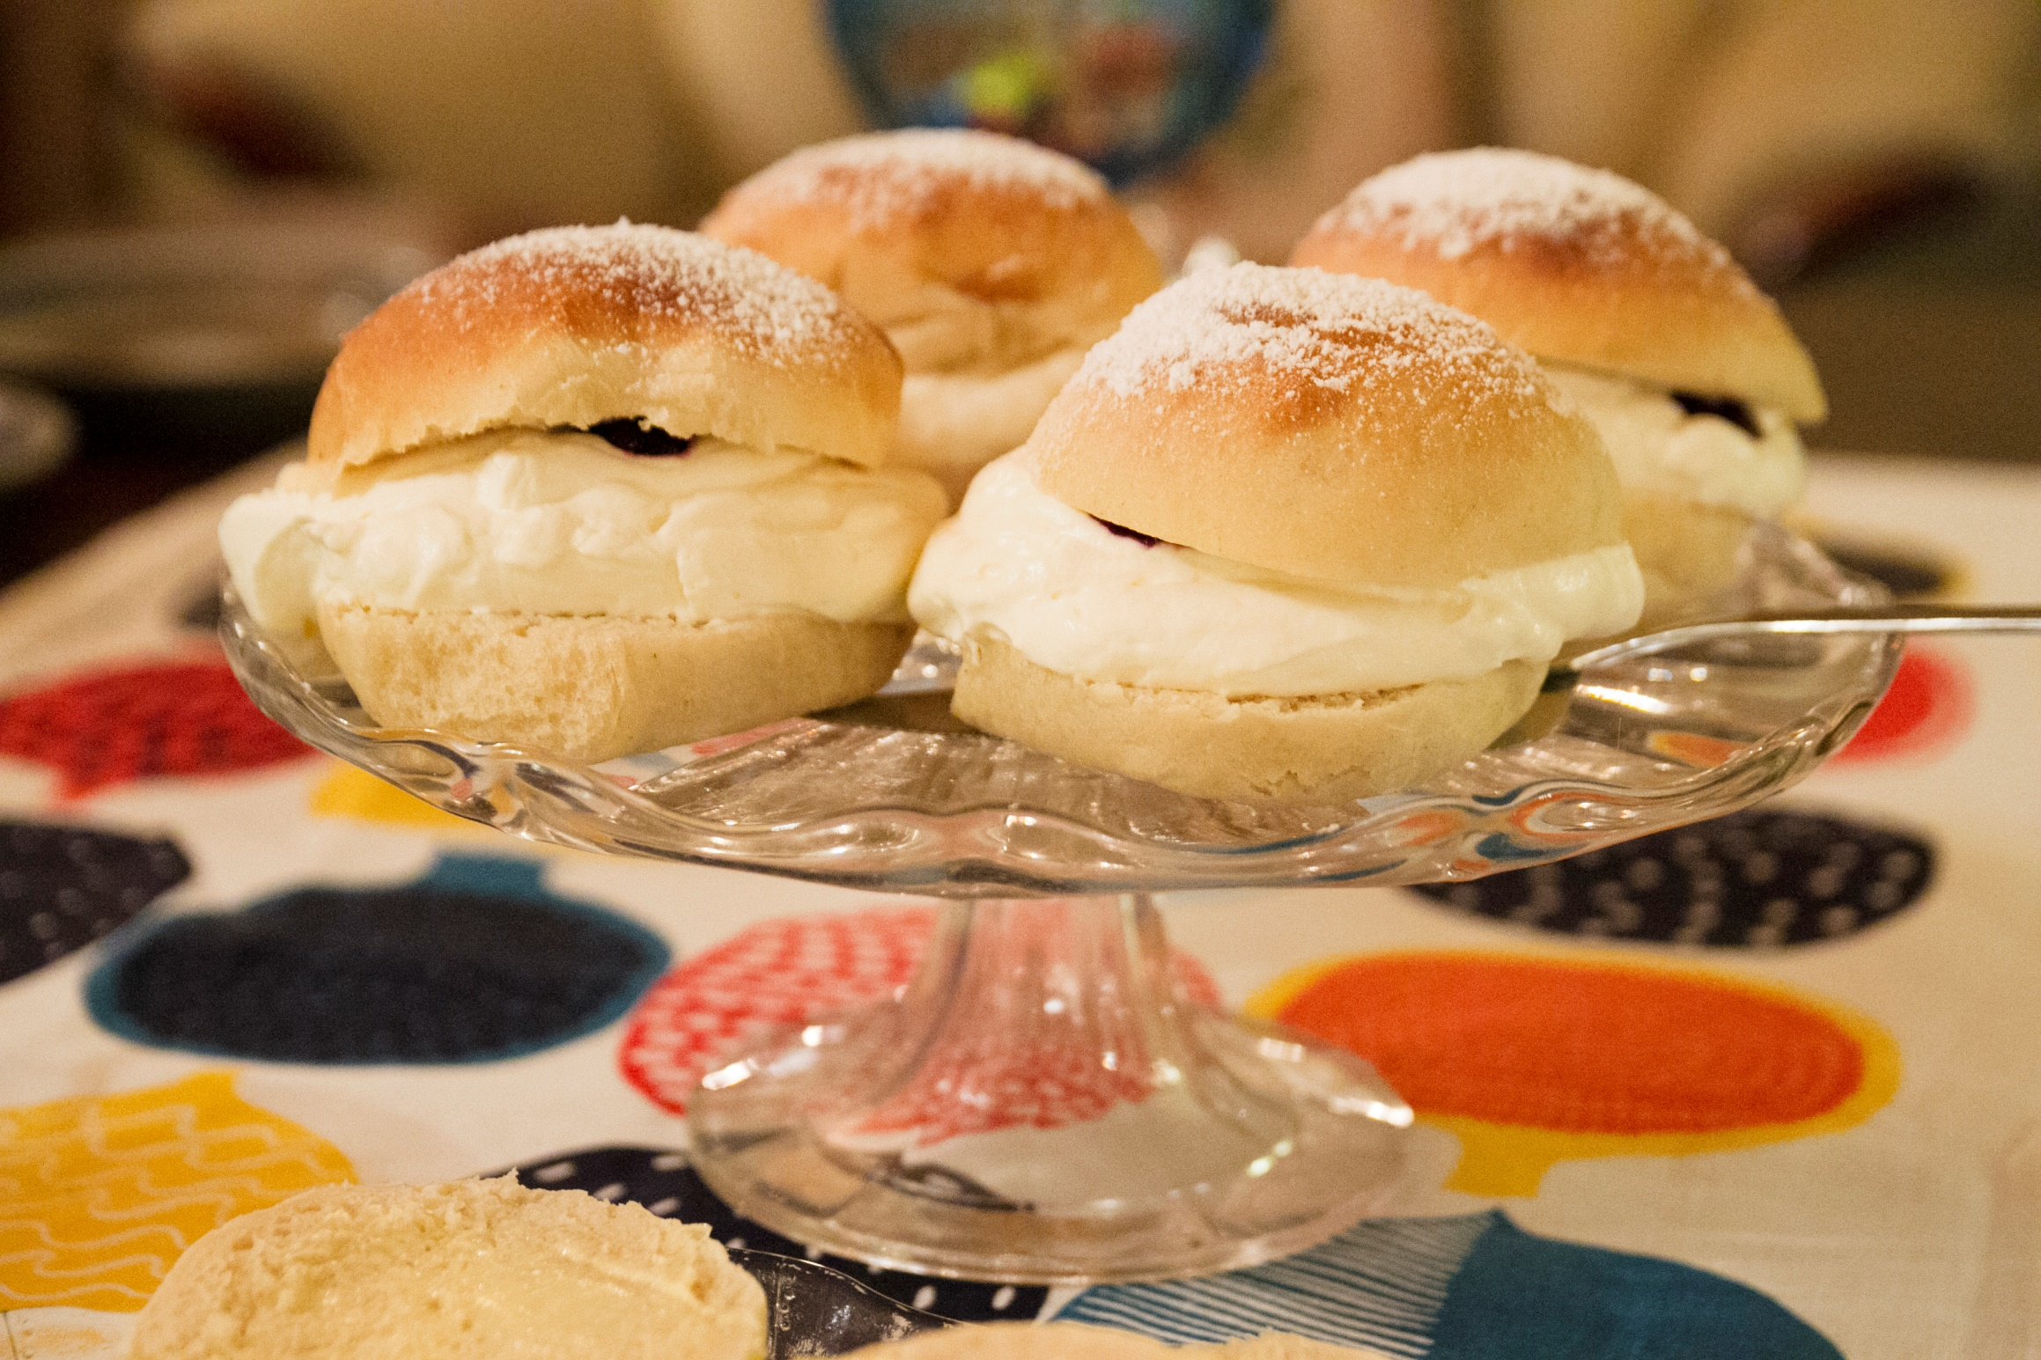
Blåmandag og fastelavn
Notes:
Håper du har en god start på uka og ikke har en «blåmandag» - slik den forstås i dagligspråket! På norsk brukes jo uttrykket om en dag som er tung og slitsom. Men dette er langt fra den opprinnelige betydningen i kristen tradisjon! I realiteten har vi alle en «blåmandag» den mandagen i uka når fasten begynner.
Én forklaring på navnet er at siden den liturgiske fargen fiolett var så dyr i middelalderen, ble den erstattet med blått da kirkealteret fra i dag av skulle dekkes med et nytt klede som symboliserte at fasten nærmet seg.
Uansett livssyn, er helgen før blåmandag for mange preget av fargerike fastelavnsris og velsmakende fastelavnsboller og med karneval for den yngre garde. Men hvordan forholder vi oss til den dypere betydningen av fastelavn?
Fra gammel kristen tradisjon betyr fastelavn «kvelden før fasten», men var egentlig en tredagers periode med fastelavnssøndag, blåmandag og fetetirsdag, før askeonsdag innledet selve fasten. De mettende fastelavnsbollene, har en linje til tidligere tiders fete middagsretter på det som også ble kalt «fleskesøndagen». Men hvor i våre liv finner vi en linje til poenget med fasten, nemlig det å rette vår oppmerksomhet mot Gud og Jesu lidelsesvei til Jerusalem? Lar vi dette utfordre oss?
Denne ressursen er utarbeidet av Damaris Norge v/ Margunn S. Dahle.

Slide 2
Fetetirsdag og fastelavn
Notes:
Fargerike fastelavnsris lyser fremdeles opp i mange hjem i fastelavnstiden. På svært mange risbunter henger logoen til Norske Kvinners Sanitetsforening, som fikk fastelavnsriset til Norge for over 70 år siden. NKS har som hovedfokus «å bidra til å bedre kvinners livsvilkår i alle livets faser, lokalt, nasjonalt og internasjonalt», og er stadig opptatt av å spørre hvem som trenger hjelpen mest. Inntektene fra salget av fastelavnsriset går da også til ulike veldedige formål.
Fokus er altså rettet utover! Dermed er det en linje til noe av det som skulle være fokus i fastetiden som nå venter. Fasten er jo en tid for å øve seg i å skjerpe sansene og lydhørheten, ikke bare for å få øye på vårt eget liv, men for å se menneskene rundt oss – og ikke minst for å rette fokus mot Gud og hans gode vilje med alle menneskers liv.
Enten vi har særlige mattradisjoner på fetetirsdag eller ei, går oppfordringen til oss om å tenke over hvordan vi vil bruke fastetiden. Hva skal til for at vi skal kunne ha rett fokus i en hverdag der så mye roper på oppmerksomheten?
«Vi er i ferd med å miste våre øyne med så mange uvesentlige glimt», sier Per Arne Dahl, og utfordrer til å sette synet på diett i fastetiden. Tar vi utfordringen – og blir med i bønnen: «Sett meg, så jeg ser deg, Jesus»?
Denne ressursen er utarbeidet av Damaris Norge v/ Margunn S. Dahle.

Slide 3
Askeonsdag og faste
Notes:
«Fasten er sjelens åndelige vår» sa kirkefader Johannes Krysostomos. Det engelske ordet for faste er da også «lent», som kommer fra det gammelengelske ordet for «våren».
Hva om vi kunne ha dette perspektivet på fastetiden som på askeonsdag? Hva om de 40 dagene fram mot påske kunne bli en tid der vi kommer nærmere Jesus, han som er selve sentrum i påskedramaet?
«Skriv deg Jesus på mitt hjerte, du min konge og min Gud», synges ofte på katolikkenes askeonsdagsmesse. Der blir det også tegnet et askekors på pannen. I Bibelen er et merke på pannen et symbol på eierskap, påpeker Ragnhild H. Aadland Høen i sin blogg. Når du har korsets tegn på pannen, symboliserer det at du tilhører Jesus Kristus, som døde på korset.
Mens askekorset tegnes, leser presten enten «Vend om, og tro evangeliet!» eller «Kom i hu, menneske, at du er støv og skal vende tilbake til støv». En frigjørende sannhet, midt i det dystre. For tenk; Gud møter oss i vår ringhet med kjærlighet og nåde!
Det var dette som skjedde da Jesus døde på korset – og ble reist opp fra graven, i triumferende seier som gir nytt liv! Og fastetiden er forberedelsestid til å minnes nettopp dette. Fokusere på det viktigste midt i alt det viktige. Oppdage at fastetid er nådetid. Tid for å søke Jesus, igjen eller for første gang.
Denne ressursen er utarbeidet av Damaris Norge v/ Margunn S. Dahle.

